Slide 1
Candy machine
Integrantes
Igor da Rosa, Nathália Ribas

Slide 2
O que somos?
Somos uma start up, que busca desenvolver soluções para coisas cotidianas.

Slide 3
Candytech
Na Candy Tech, transformamos o doce desejo de inovação em realidade, redefinindo o sabor da tecnologia em cada experiência.

Slide 4
Qual o problema abordado?
Existe atualmente uma variedade imensa de doces e guloseimas, porém devido ao fato de ser normalmente coberta por algum ingrediente como o açúcar, por exemplo, torna pouco higiênico manter doces em livre-circulação, exigindo uma mão de obra para controlar a venda de doces.

Slide 5
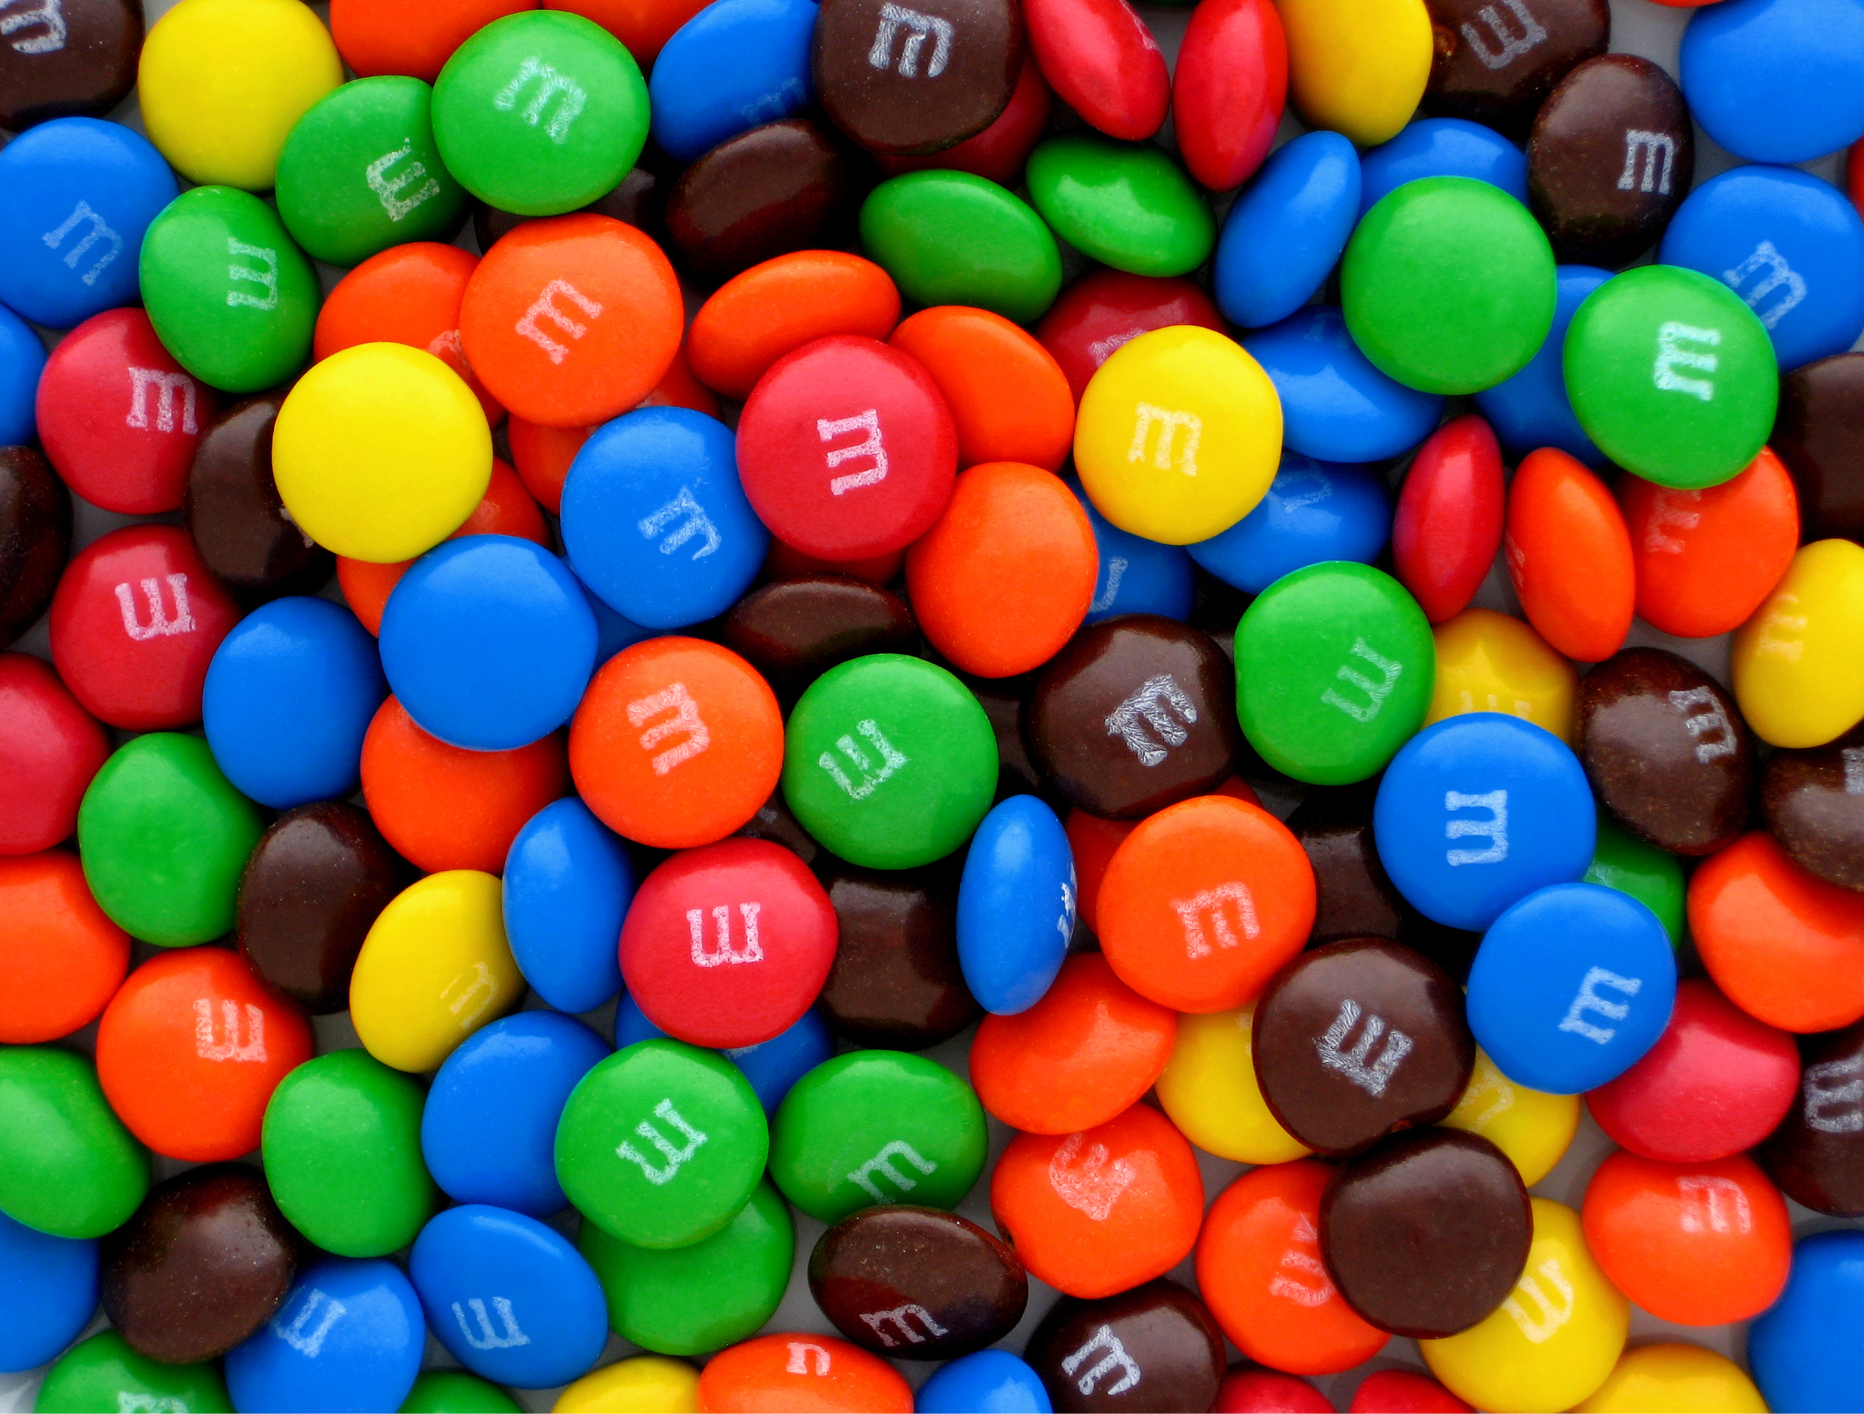
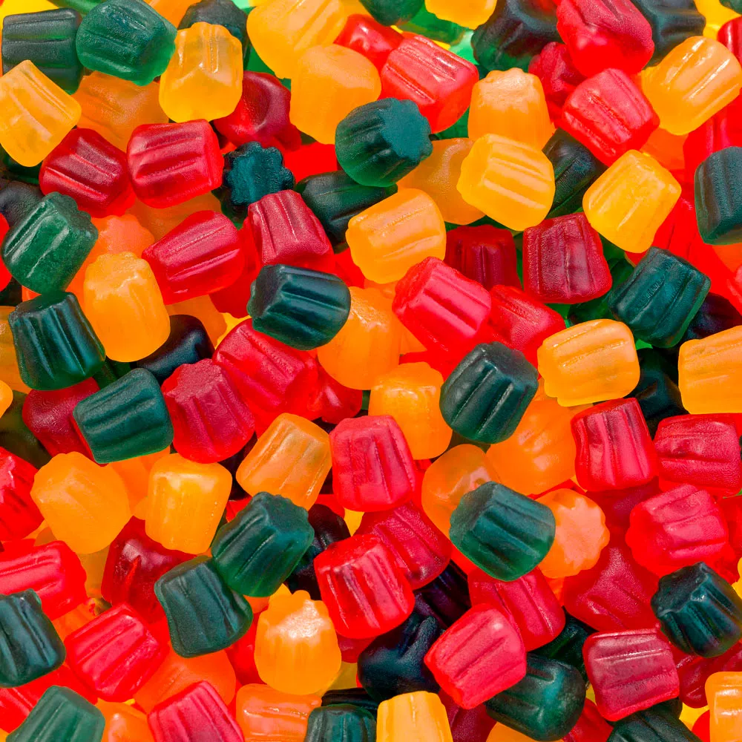
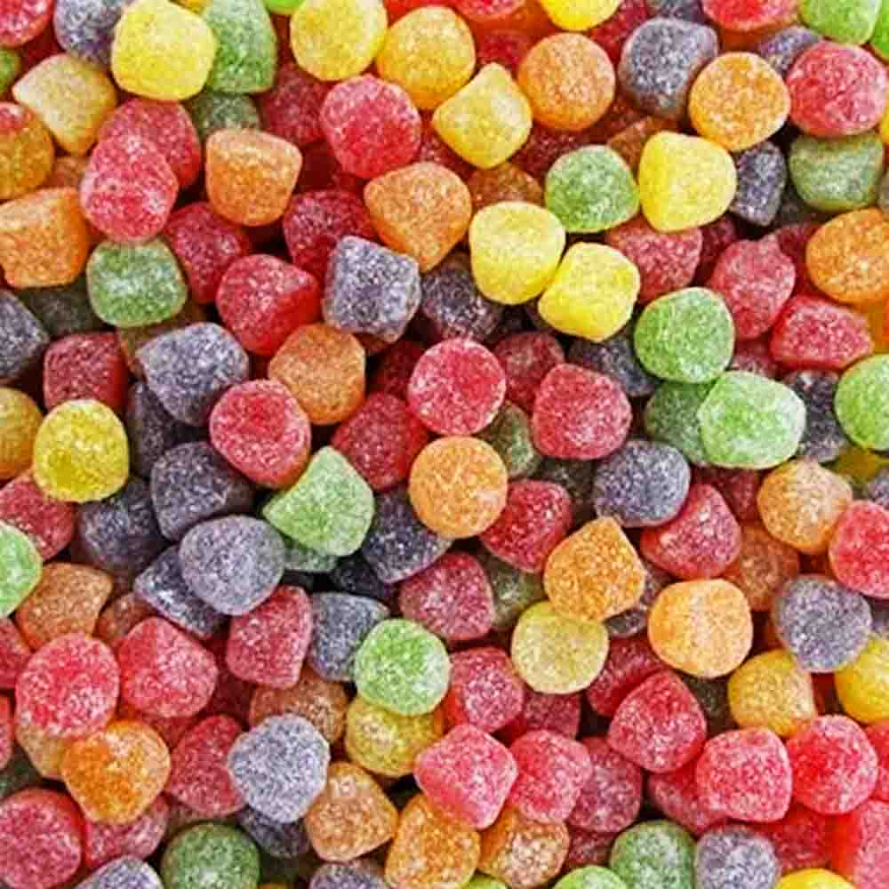
Solução: Para que serve?
Uma máquina capaz de fácil e automaticamente entregar porções de doces desejados aos clientes, como, por exemplo:
Balas
M&M’s
Balas de goma
entre outras…

Slide 6
Qual mercado estamos mirando?
O mercado de doces.
O mercado de vendas automáticas.
A venda baseia-se em automatizar o processo para empresas focadas em doces e/ou vendas automáticas.
Existem outras máquinas semelhantes, porém o diferencial da máquina citada é a escolha de quantidade para encher um pote ou tigela.
É Normalmente feito esse processo manualmente.

Slide 7
Como funciona?
O usuário aperta um botão de 1 até 9 e o tubo central irá girar até completar o número escolhido, exibirá o número atual em um display de 7 segmentos.
Os sensores de fim de curso detectam o seu giro e diminuem um giro total.

Slide 8
Quando usar
Vending Machines em Locais de Alta Circulação.
Ambientes de Lazer e Entretenimento.
Estabelecimentos Comerciais e Lanchonetes.
Eventos Especiais e Festas

Slide 9
Próximos passos
Construção do hardware.
Testes práticos.
Manutenções e adaptações.

